Slide 1
Event Horizon
Készítette Vig Zoltán Tamás és Szilágyi Dávid István

Slide 2

A projekt célja és háttere:
Projektünk célja az volt, hogy létrehozzunk egy központi oldalt különböző fesztiválok számára, ezzel felgyorsítva a programok keresésének folyamatát.
A weboldal lényege az volt, hogy minden gyorsan és könnyen megtalálható legyen egy helyen.

Slide 3

Adatbázis tervezése:
Célunk egy adatbázis létrehozása volt, ahol az összes adat tökéletesen látható és könnyen érthető minden alkalmazott számára. Adatbázisunk 7 táblát tartalmaz, kapcsolatok vannak közöttük, lehetővé téve számunkra, hogy megmutassuk, melyik tábla melyikhez tartozik. Ennek segítésére létrehoztunk egy diagramot, amely bemutatja a táblákat és kapcsolataikat.

Slide 4
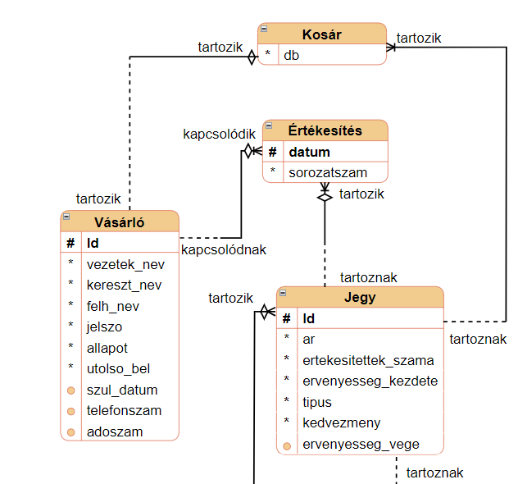
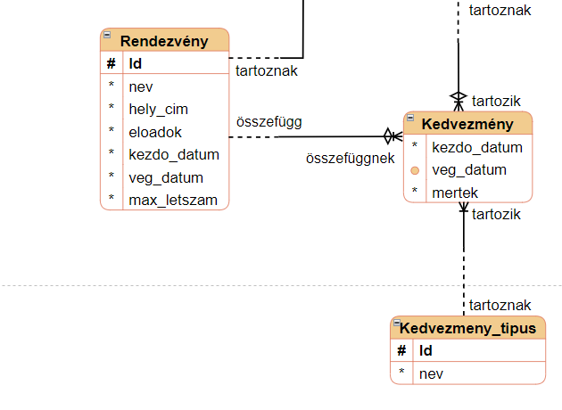
Bemutatás
Logikai modell
A logikai modellben feltüntetjük a kapcsolatokat, és jelöljük, hogy a kapcsolatok melyik oldalról opcionálisak vagy kötelezőek az egyedek között.

Slide 5
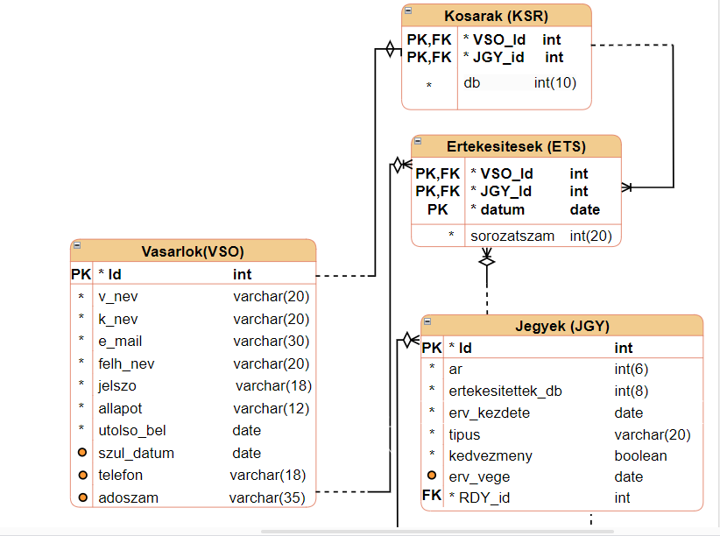
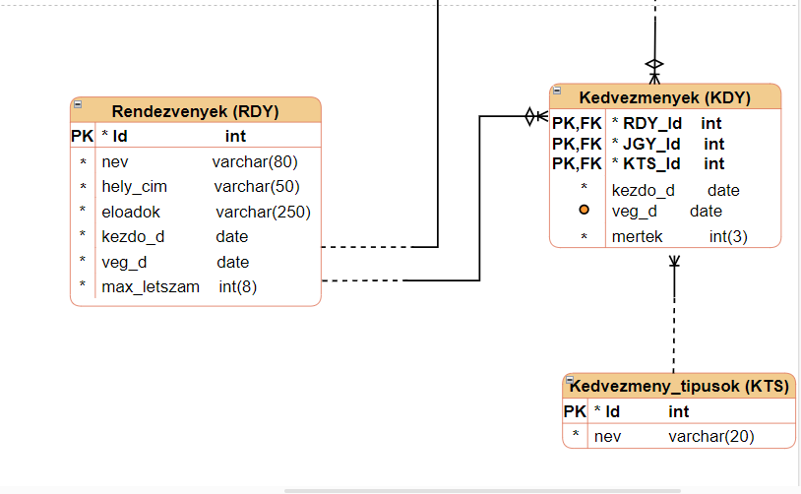
Fizikai modell
A 7 fő Tábla
Vásárlók
Jegyek
Rendezvények
Kedvezmények
Kosár
Kedvezmény típusok
Értékesítések

Slide 6
Üzleti Szabályok
Néhány fontos üzleti szabály:
- Az eladott jegyek száma nem haladhatja meg a maximális kapacitást.
- Az árváltozásokat a típusokhoz kapcsolódóan a "mennyiség" attribútumban tároljuk az Akciók entitásban.
- Az egyének esetében a születési dátum megadása kötelező.
- A vásárlói profilok állapota az "állapot" attribútumban van tárolva (aktív, inaktív, törölt).
- A cégek esetében a adóazonosító szám (TIN) megadása kötelező.
- Az akciókat napi rendszerességgel ellenőrzik.

Slide 7
SQL Kódok Most megnézzük, hogyan hoztuk létre az egyes táblákat az adatbázisban.
Itt van az SQL kód a "Vásárlók" tábla létrehozásához:
CREATE TABLE `vasarlok` (
`Id` int(11) NOT NULL,
`v_nev` varchar(20) NOT NULL,
`k_nev` varchar(20) NOT NULL,
`e_mail` varchar(30) NOT NULL,
`felh_nev` varchar(20) NOT NULL,
`jelszo` varchar(18) NOT NULL,
`allapot` varchar(12) NOT NULL,
`utolso_bel` date NOT NULL,
`szul_datum` date DEFAULT NULL,
`telefonszam` varchar(18) DEFAULT NULL,
`adoszam` varchar(35) DEFAULT NULL
) ENGINE=InnoDB DEFAULT CHARSET=utf8mb4 COLLATE=utf8mb4_hungarian_ci;

Slide 8
SQL Kódok
Itt van az SQL kód a "Rendezvények" tábla létrehozásához:
CREATE TABLE `rendezvenyek` (
`Id` int(11) NOT NULL,
`nev` varchar(80) NOT NULL,
`hely_cim` varchar(50) NOT NULL,
`eloadok` varchar(250) NOT NULL,
`kezdo_d` date NOT NULL,
`veg_d` date NOT NULL,
`max_letszam` int(8) DEFAULT NULL,
`kep` varchar(180) DEFAULT NULL
) ENGINE=InnoDB DEFAULT CHARSET=utf8mb4 COLLATE=utf8mb4_hungarian_ci;

Slide 9
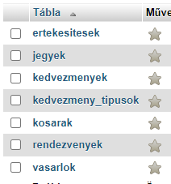
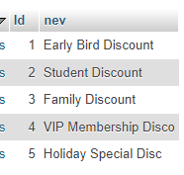
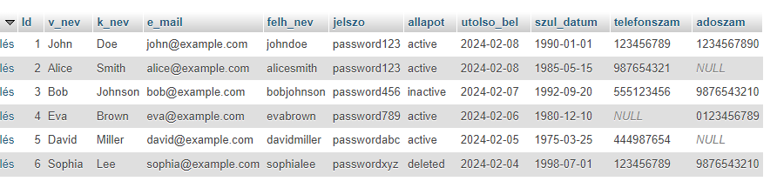
Itt van néhány kép az adatbázisról:

Slide 10
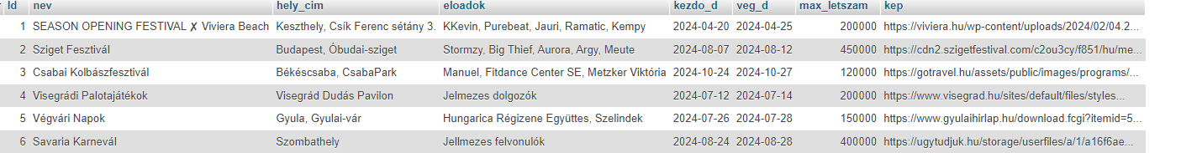
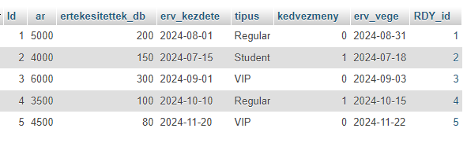
Itt van néhány kép az adatbázisról:

Slide 11
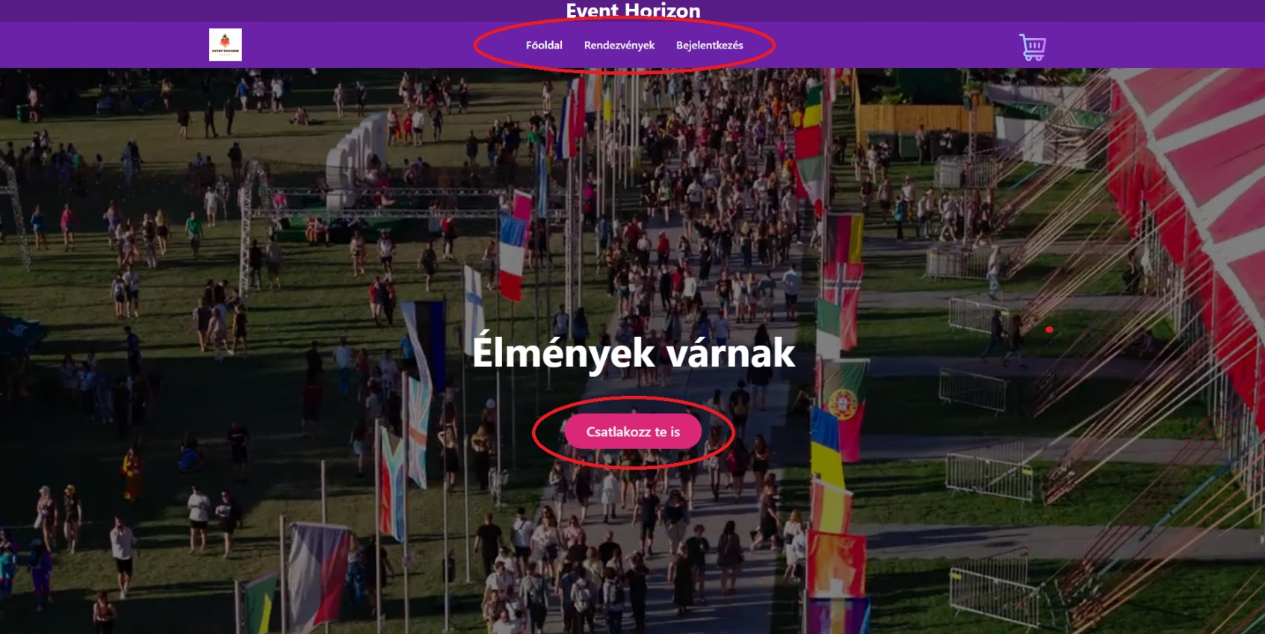
A Főoldal
Az oldal megnyitásakor azonnal megjelenik egy videó, folyamatos lejátszással, alatta pedig egy gomb található, amely az eseményekhez vezet. Ugyanakkor az oldal tetején ott található a navigációs sáv, amely különböző funkciókat tartalmaz.

Slide 12
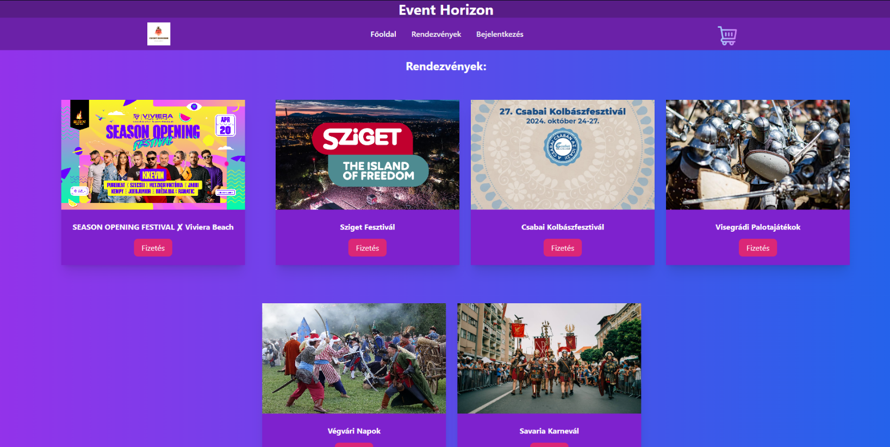
Adatok Betöltése
Amikor a „Rendezvények” menüre kattintunk láthatjuk, hogy az adatbázisba felvitt rendezvények tökéletesen lettek betöltve az oldalra.

Slide 13

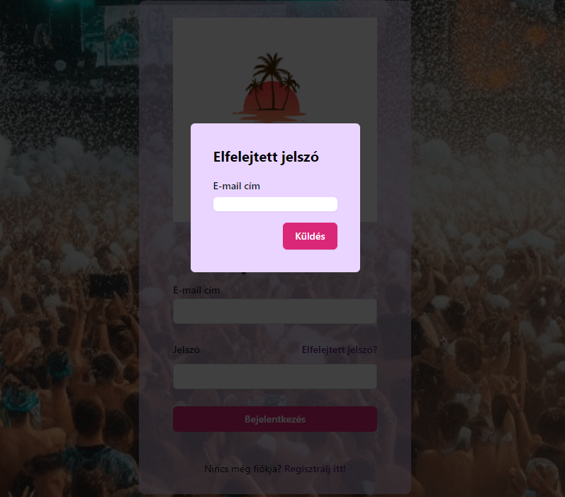
Bejelentkezés és regisztráció
A bejelentkezés fülön egy tipikus oldalt látunk, ahol lehetőségünk van bejelentkezni, regisztrálni, vagy akár e-mailt kérni elfelejtett jelszavunkhoz.

Slide 14
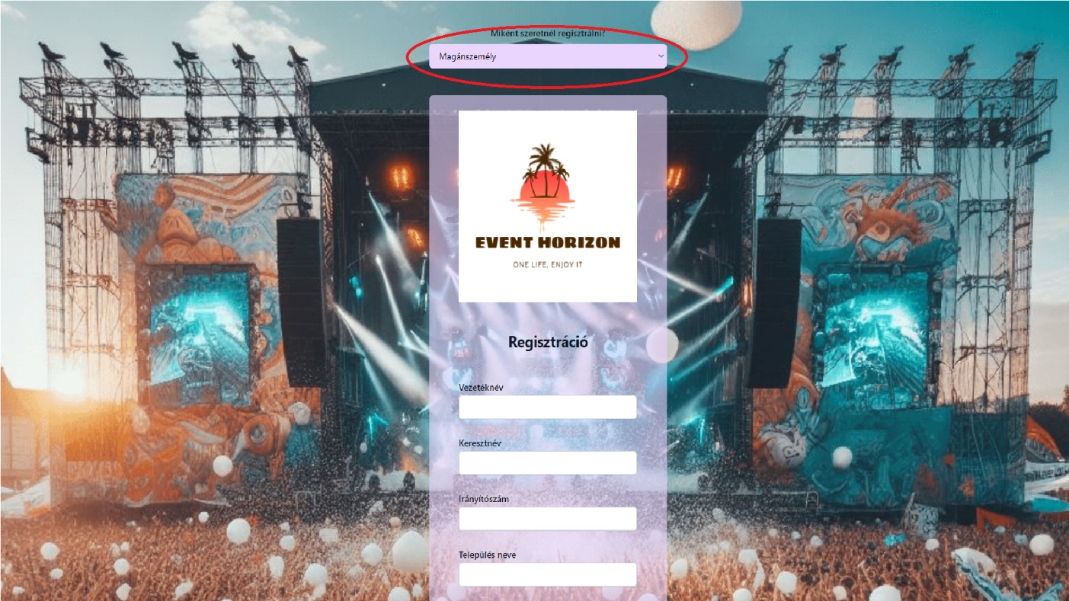
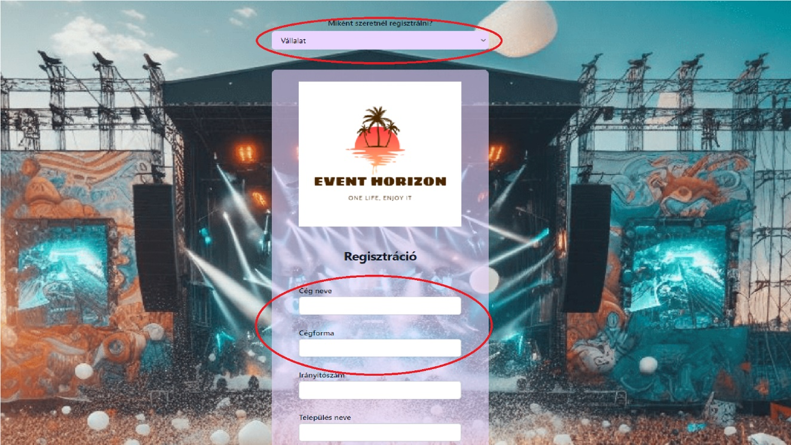
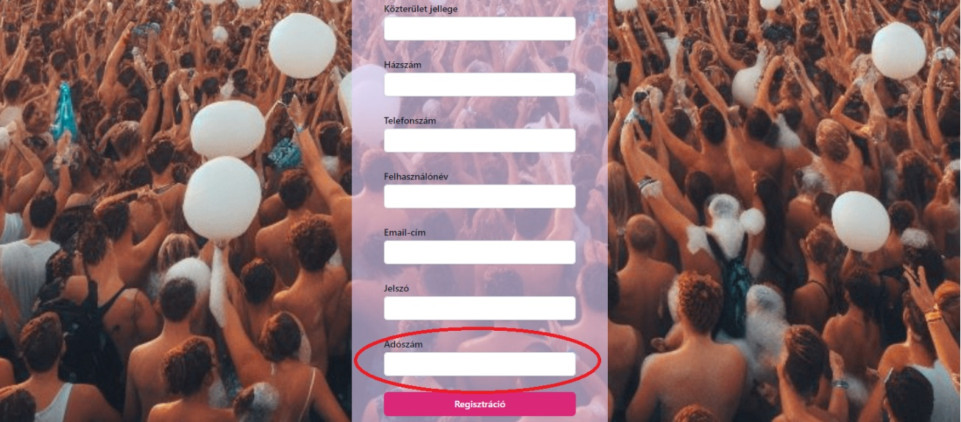
Regisztráció
A regisztráció során az egyéni felhasználók esetén semmi nem változik, azonban amint átváltunk vállalati regisztrációra, a "Vezetéknév" és "Keresztnév" mezők megváltoznak, és megjelenik egy további mező a adószámhoz (ami kötelező ebbe az esetben).

Slide 15
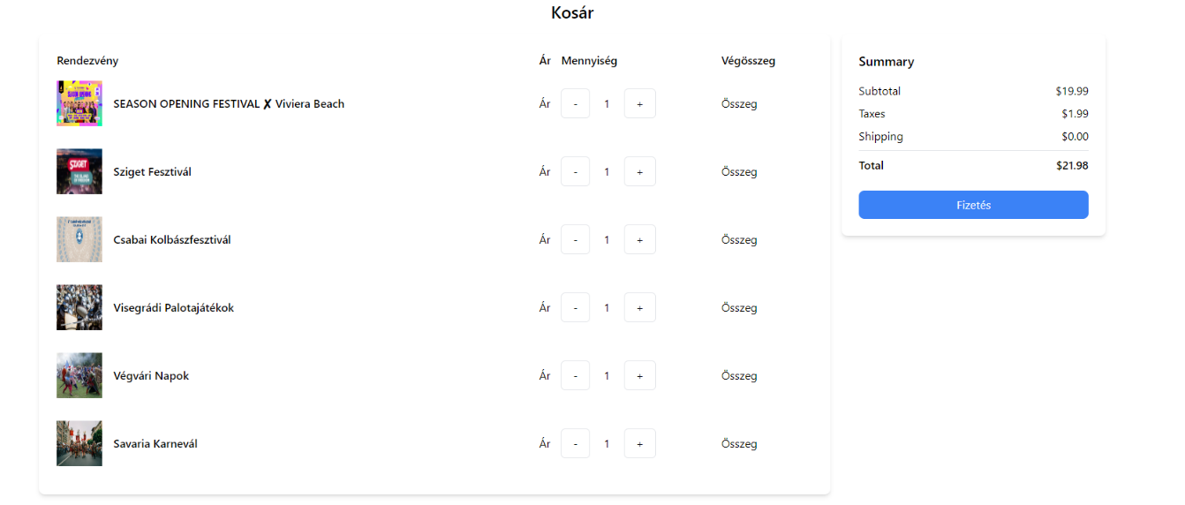

Tervek a jövőre nézve
A közeljövőben szeretnénk befejezni azokat a funkciókat, amelyekre nem volt elegendő időnk, például a kosár és talán még több tartalommal megtölteni az oldalt, hogy még felhasználóbarátabb legyen.

Slide 16
Köszönjük a figyelmet!
Források:
https://www.google.com/url?sa=i&url=https%3A%2F%2Fithub.hu%2Fblog%2Fpost%2FAz_5_leggyakoribb_adatbazis_fejlesztesi_hiba&psig=AOvVaw0Ml7Lf8sDz3T41nWWXuZeI&ust=1707549276800000&source=images&cd=vfe&opi=89978449&ved=0CBAQjRxqFwoTCJCDpfLanYQDFQAAAAAdAAAAABAD
https://www.google.com/url?sa=i&url=https%3A%2F%2Fwww.trisotech.com%2Fbpmn-database-operations-with-odata%2F&psig=AOvVaw1kd9nPYtRCm8w0eWcsNRKe&ust=1707549316224000&source=images&cd=vfe&opi=89978449&ved=0CBAQjRxqFwoTCKiCvYXbnYQDFQAAAAAdAAAAABAD
https://www.google.com/url?sa=i&url=https%3A%2F%2Fwww.linkedin.com%2Fpulse%2F4-phases-create-database-design-martin-tolovski&psig=AOvVaw1kd9nPYtRCm8w0eWcsNRKe&ust=1707549316224000&source=images&cd=vfe&opi=89978449&ved=0CBAQjRxqFwoTCKiCvYXbnYQDFQAAAAAdAAAAABAI
And Google Drive

